Slide 1

第三章
基本图形的扫描转换

Slide 2
本章学习目标
扫描转换的基本概念
直线的扫描转换算法
圆的扫描转换算法

Slide 3
本章内容
直线的扫描转换
圆的扫描转换
本章小结

Slide 4
直线、圆、椭圆是二维场景中的最基本图形。尽管MFC的CDC类已经提供了相关的绘制函数，但直接使用这些函数仍然无法满足真实感图形绘制的要求。光栅扫描显示器是画点设备，基本图形的光栅化就是在像素点阵中确定最佳逼近于理想图形的像素点集，并用指定颜色显示这些像素点集的过程。当光栅化与按扫描线顺序绘制图形的过程结合在一起时，也称为扫描转换。本章从基本图形的生成原理出发，使用绘制像素点函数实现基本图形的扫描转换。绘制像素点函数的原型为
BOOL SetPixelV(int x, int y, COLORREF crColor);
直线、圆、椭圆的扫描转换主要使用中点算法实现。

Slide 5
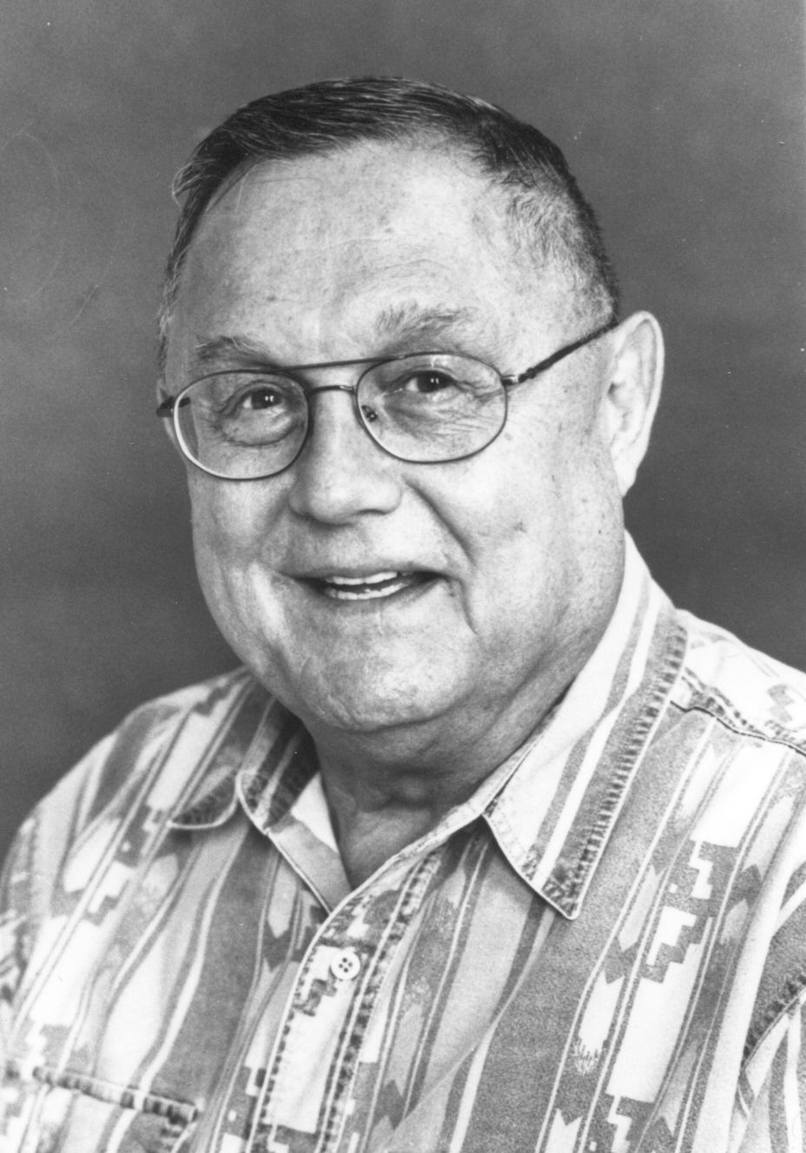
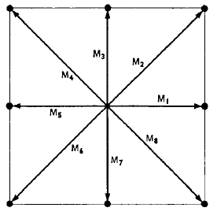
Bresenham算法最初是为数字绘图仪提出，但同样适用于CRT光栅显示器。
Jack Elton Bresenham
Plotter movement

Slide 6
Bresenham retired from of service at IBM as a Senior Technical Staff Member in 1987. He taught for 16 years at Winthrop University.
Bresenham ‘s line algorithm, developed in 1965, is his most well-known innovation. “Algorithm for computer control of a digital plotter”。
It determines which points on a 2-dimensional raster should be plotted in order to form a straight line between two given points, and is commonly used to draw lines on a computer screen. It is one of the earliest algorithms discovered in the field of computer graphics.

Slide 7
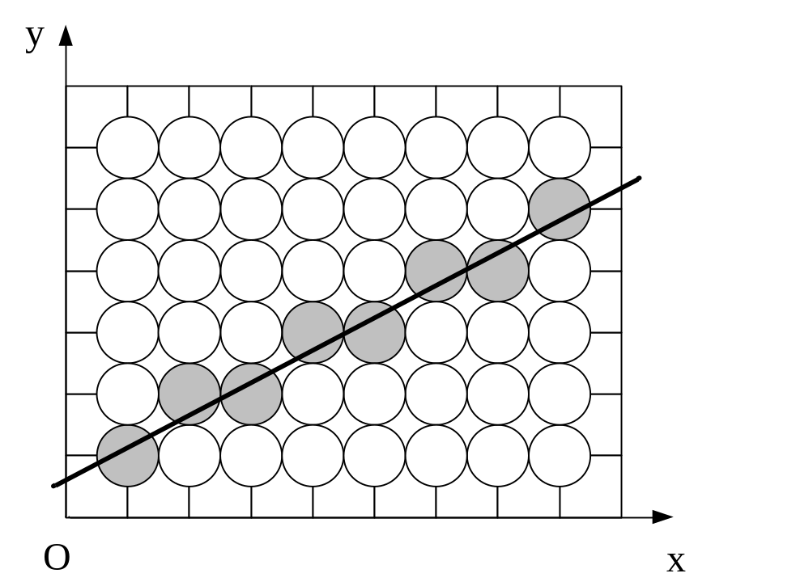
3.1 直线的扫描转换
直线的扫描转换是在屏幕像素点阵中确定最佳逼近于理想直线的像素点集的过程。计算机图形学要求直线的绘制速度要快，即尽量使用加减法（增量算法），避免乘、除、开方、三角等复杂运算。最著名的算法是由J.E. Bresenham于1965年提出的Bresenham算法，这里介绍的是中点画线算法。
直线的扫描转换

Slide 8
光栅扫描显示器的本质决定它难以生成完美的直线段，也不能保证直线段精确地通过起点和终点。绘制直线段的基本要求：
直线要直。要求具有精确的起点和终点。
直线无方向性。从起点绘制到终点的直线段与从终点绘制到起点的直线段要重合。
直线的绘制速度要快。即尽量使用加减法整数运算，避免乘、除、开方、三角等复杂运算。

Slide 9
Bresenham算法的特点：
Bresenham算法是一个经典的增量算法。在一个迭代算法中，如果每一步的x，y值是用前一步的值加上一个增量来获得的，那么这种算法就称为增量算法。
Bresenham算法有几种变体，计算方法略有不同。本章只介绍中点Bresenham算法（Midpoint Bresenham Algorithm）。
对于直线，中点Bresenham算法与Bresenham算法产生同样的像素点，而且还可以扩展为更复杂的图形扫描转换算法，如绘制圆的中点Bresenham算法和绘制椭圆的中点Bresenham算法。

Slide 10
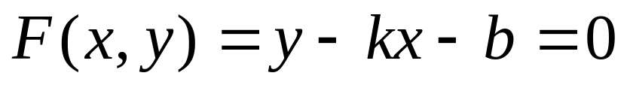
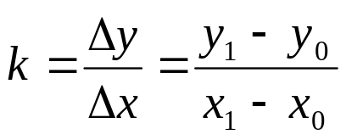
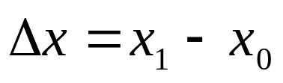
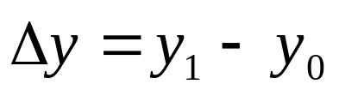
3.1.1 算法原理
中点画线算法的原理：每次在主位移方向上走一步，另一个方向上走不走步取决于中点误差项的值。
给定理想直线的起点坐标为P₀(x₀,y₀)，终点坐标为P₁(x₁,y₁),则直线的隐函数方程为：
（3-1）
其中，直线的斜率：
直线水平方向位移 ：
直线垂直方向位移 ：

Slide 11
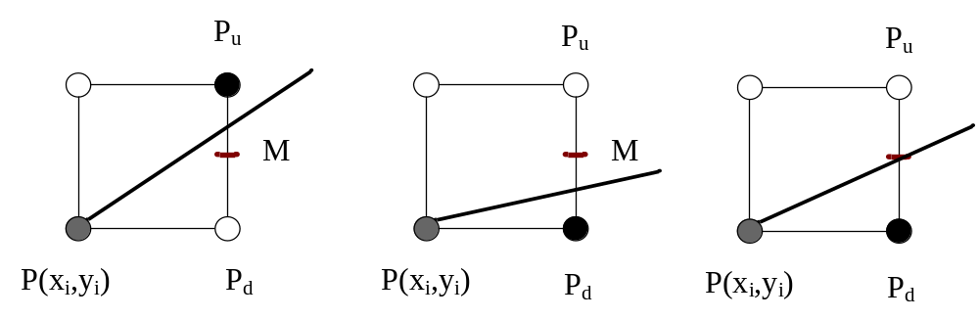
理想直线将平面划分成三个区域：对于直线上的点，F(x，y)＝0；对于直线上方的点，F（x，y）＞0；对于直线下方的点，F（x，y）＜0。
假设直线的斜率为0≤k≤1，则|△x|≥|△y|，x₀<x₁,y₀<y₁ 。所以确定x方向为主位移方向。x方向上每次加1，y方向上加不加1取决于中点误差项的值。
直线中点算法原理

Slide 12
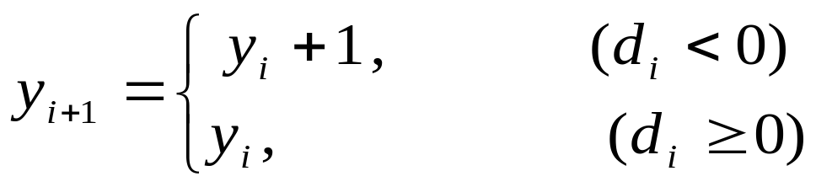
假定直线的当前点是P，沿主位移x方向走一步，下一点只能在P_{u} 和P_{d}两点中选取，P_{u}和P_{d}的中点为M 。显然，若中点M在理想直线的下方，则P_{u}点距离直线近，否则选取P_{d}。
3.1.2 构造中点误差项
从P_{i}(x_{i},y_{i}）点出发选取下一像素时，需将P_{u}和P_{d}的中点M(x _{i}＋1,y _{i}＋0.5)代入隐函数方程，构造中点误差项d_{i} 。
（3-2）
（3-3）

Slide 13
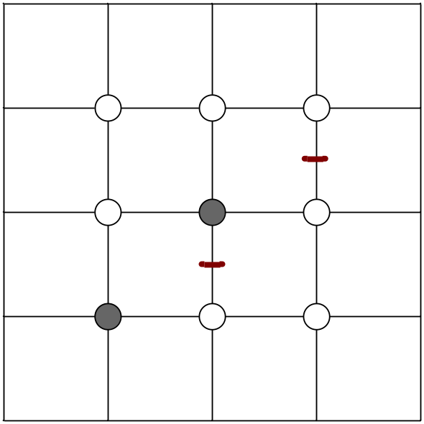
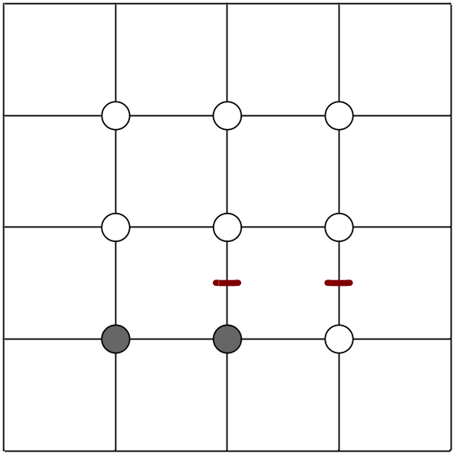
3.1.3 递推公式
1.中点误差项的递推公式
M(x _{i}+2,y _{i}+0.5)
M(x _{i}+2,y _{i}+1.5）
P_{u}
P_{u}
P_{i}(x_{i},y_{i}）
P_{d}
P_{d}
P_{i}(x_{i},y_{i}）
（a）d_{i}<0 （b）d_{i}≥0
中点的递推

Slide 14
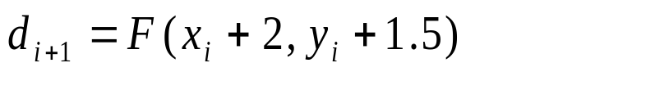
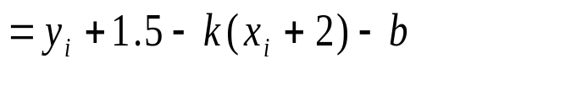
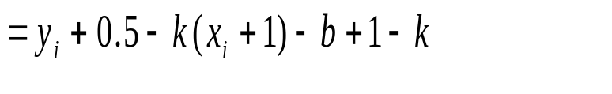
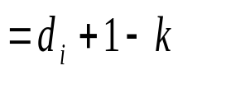
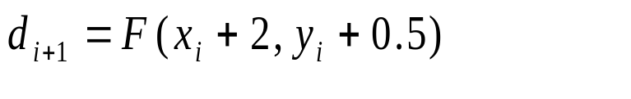
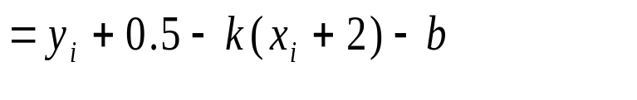
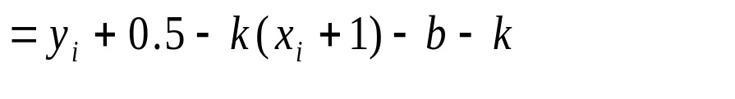
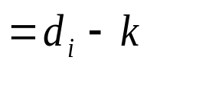
(1)当d<0时
（3-4）
⑵当d≥0时
（3-5）

Slide 15
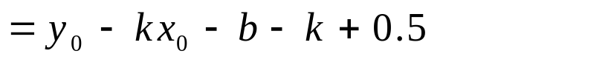
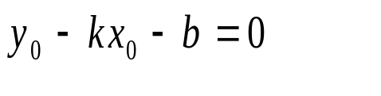
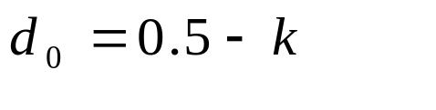
2.中点误差项的初始值
直线的起点坐标为P₀(x₀,y₀)，x为主位移方向。因此，第一个中点是M (x₀+1,y₀+0.5)，相应的d_{i}的初始值为：
其中，因为（x 0，y 0）在直线上，所以
（3-6）
则：

Slide 16
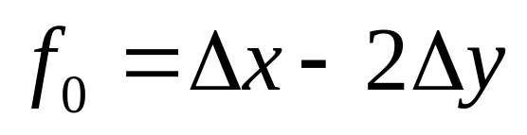
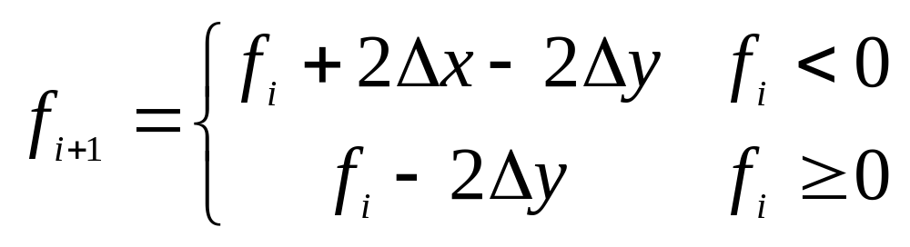
3.整数中点误差项
令f_{i}=2d_{i}△x可去掉前面公式中的浮点数
则有
（3-7）
（3-8）
仍然根据（3-3）判断下一个点的y值

Slide 17
4.算法：
x=x0;y=y0;
dx=x1-x0;dy=y1-y0;
f=dx-2*dy;//式(3-7)
for (i=1; i<=dx+1; i++)
{setpixel(x,y,color); //画点
x=x+1;
if (f<0)
{y=y+1; //式（3-3）
f=f+2*dx;｝//式（3-8）
f=f-2*dy;
}

Slide 18
5.实例
起点（2，1），终点（10，7），写出每步f_{i},x_{i},y_{i}
3.1.4 任意斜率直线的一般性算法
算法开始假设了直线的斜率为0≤k≤1，则|△x|≥|△y|，x₀<x₁,y₀<y₁ 。除假设情况外，另外还有7种情况算法不能处理。

Slide 19
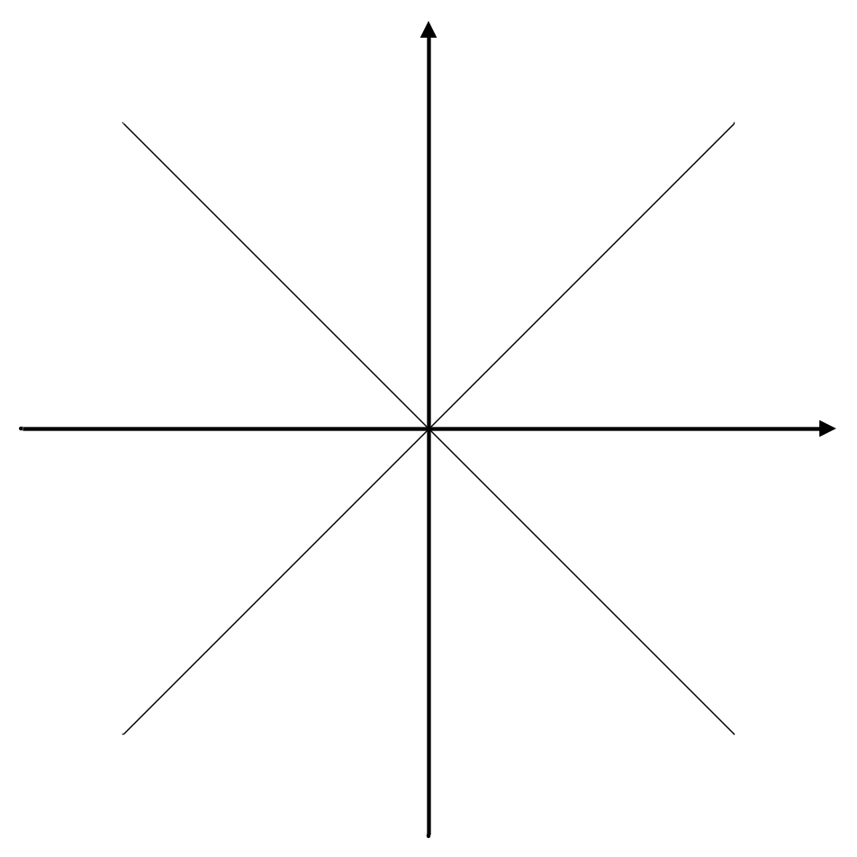
|k|=∞
k =-1
k =1
k＜-1
k＞1
0≤k≤1
-1≤k＜0
k =0
0≤k≤1
-1≤k＜0
k>1
k＜-1
直线斜率的对称性

Slide 20
3.1.4 任意斜率直线一般性算法
原算法做如下改动：
|△x|<|△y|情况处理
当|△x|<|△y|时，交换x与y，并设标志变量interchange=1; 否则interchange=0;
原程序中：当interchange=1 时，x=x+1变成y=y+1， y=y+1变成x=x+1;
(2) 如果x₀>x₁ ， x=x+1变成x=x-1；
一般地：令s1=sign(x₁-x₀), x=x+1变成x=x+s1
(3)同理，令s2=sign(y₁-y₀), y=y+1变成y=y+s2

Slide 21
具体算法（一）
int x=x0,y=y0;
int dx=abs(x0-x1),dy=abs(y0-y1);
int temp,interchange,f,i;
int s1,s2;
if (x1>x0) s1=1; else s1=-1;//sign(x1-x0)
if (y1>y0) s2=1; else s2=-1; //sign(y1-y0)
if (dy>dx)
{temp=dx;
dx=dy;
dy=temp;
interchange=1;
}
else interchange=0;

Slide 22
具体算法（二）
f=dx-2*dy;
for (i=1;i<=dx;i++)
{setpixel(x,y,color);
if (interchange==1) y=y+s2; else x=x+s1;//x++;
if (f<0)
{if (interchange==1) x=x+s1; else y=y+s2;//y++
f=f-2*dx;
}
f=f+2*dy;
}//for

Slide 23
直线的中点算法小结：
确定主位移方向。在主位移方向上每次加1，另一个方向上加不加1，取决于中点误差项。
计算f的初始值。
区分f <0与f≥0两种情况，分别计算f的递推公式。
算法中只有整数加减运算，效率很高
后面讲解的圆的中点算法与椭圆的中点算法，采用类似的步骤。
直线是构成复杂图形的基本图元，场景中的模型往往由成千上万条直线组成，所以直线的中点算法是本章学习的重点，自定义CLine类来绘制直线段。

Slide 24
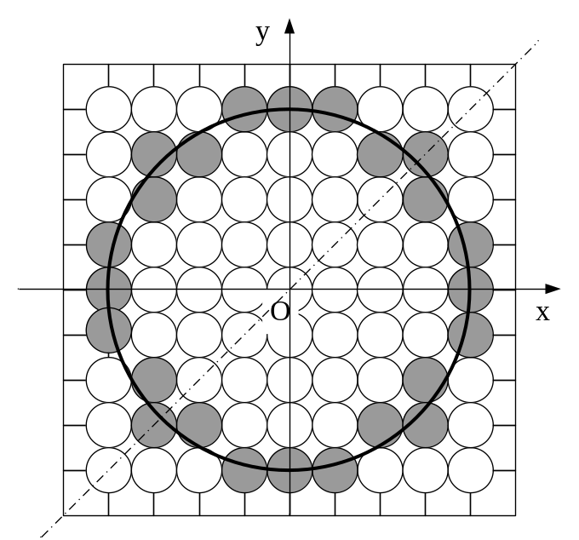
3.2 圆的扫描转换
圆的扫描转换是在屏幕像素点阵中确定最佳逼近于理想圆的像素点集的过程。圆的绘制可以使用简单方程画圆算法或极坐标画圆算法，但这些算法涉及开方运算或三角运算，效率很低。主要讲解仅包含加减运算的顺时针绘制1/8圆的中点算法原理，根据对称性可以绘制整圆 。
圆的扫描转换

Slide 25
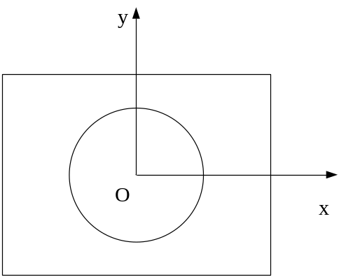
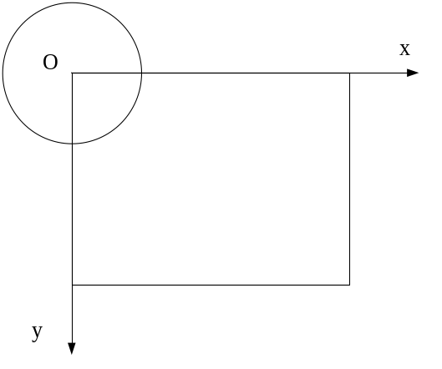
提出问题：
默认的圆是圆心位于坐标系原点，半径为R的圆。
屏幕设备坐标系的原点位于左上角，绘制结果为1/4圆，需要进行圆心平移或使用自定义坐标系可以绘制整圆。
圆是椭圆的特例，使用椭圆中点算法也可绘制。
设备坐标系
自定义坐标系

Slide 26
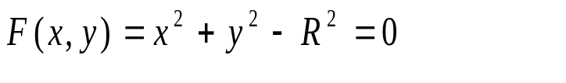
3.2.1 算法原理
圆心在原点、半径为R的圆方程的隐函数表达式为：
（3-9）
圆将平面划分成三个区域：对于圆上的点，F(x，y)＝0；对于圆外的点，F（x，y）＞0；对于圆内的点，F（x，y）＜0。
根据圆的对称性，可以用四条对称轴x＝0，y＝0，x＝y，x＝－y将圆分成8等份。只要绘制出第一象限内的1/8圆弧，根据对称性就可绘制出整圆，这称为八分法画圆算法。假定第一象限内的任意点为P(x,y)，可以顺时针确定另外7个点：P(y,x)，P(-y,x)，P(x,-y)，P(-x,-y)，P(-y,-x)，P(y,-x)，P(-x,y)。

Slide 27
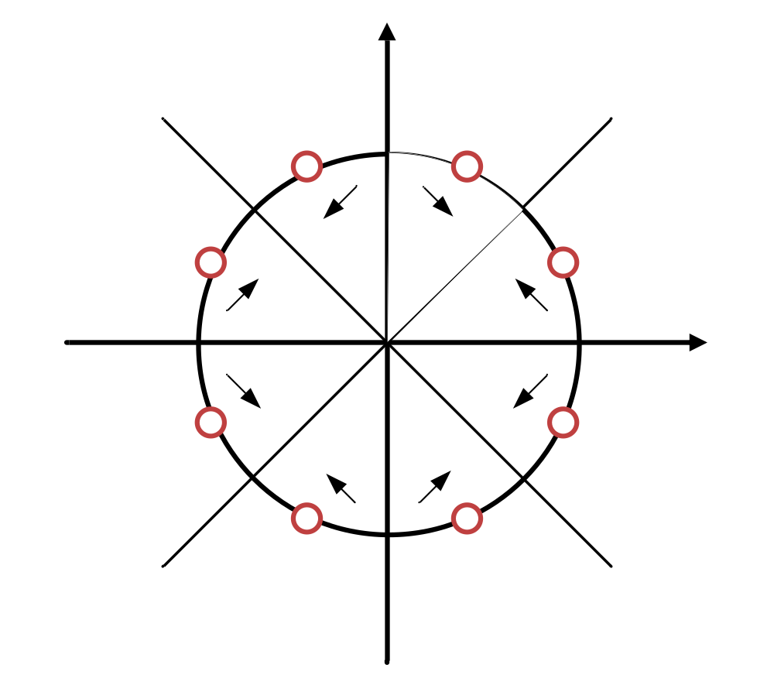
x=0
x=-y
x=y
P（-x，y）
P（x，y）
P（-y，x）
P（y，x）
y=0
P（-y，-x）
P（y，-x）
P（-x，-y）
P（x，-y）
圆的对称性

Slide 28
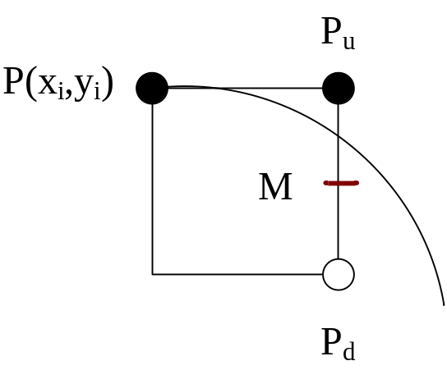
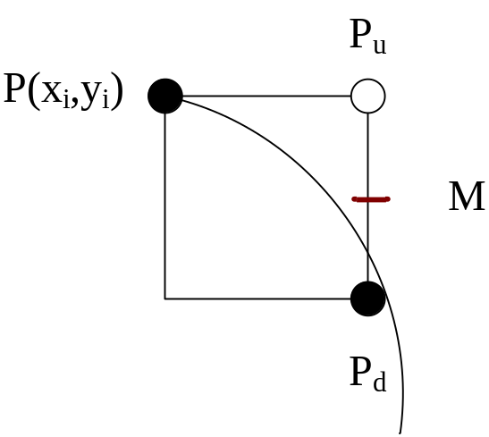
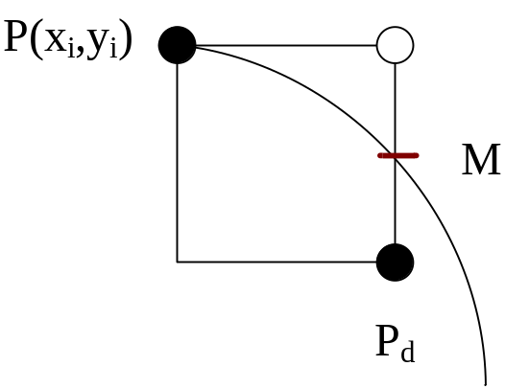
中点画圆算法要从(0,R) 顺时针确定最佳逼近于该段圆弧的像素点集。此段圆弧的斜率k处处满足|k|＜1，即|△x|＞|△y|，所以x方向为主位移方向，因此中点算法的原理简化如下：x方向上每次加1，y方向上减不减1取决于中点误差项的值。
假定圆上当前点是P_{i}(x_{i},y_{i})，下一像素只能在P_{u}(x _{i}+1,y _{i})和P_{d}(x _{i}+1,y_{i}-1)中选取。P_{u}和P_{d}的中点为M(x _{i}+1,y _{i}-0.5)显然，若M点在理想圆弧的下方，则P_{u}点离圆弧近，选取P_{u}；否则应选取P_{d}。
圆的中点算法原理

Slide 29
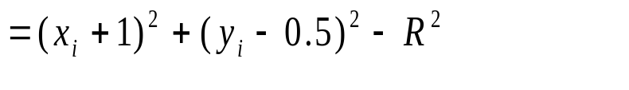
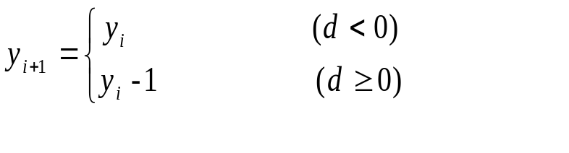
3.2.2 构造中点误差项
从P（x_{i}，y_{i}）开始，为了进行下一像素点的选取，需将P_{u}和P_{d}的中点M(x_{i}+1,y_{i}-0.5)代入隐函数，构造中点误差项：
（3-10）
当d_{i}<0时，中点M在圆内，下一像素点应选取P_{u}，即y方向上不退步；当d_{i}>0时，中点M在圆外，下一像素点应选取P_{d}，即y方向上退一步；当d_{i}＝0时，中点M在圆上，P_{u}、P_{d}和圆的距离相等，选取P_{u}或P_{d}均可，约定取P_{d}。
因此，
（3-11）

Slide 30
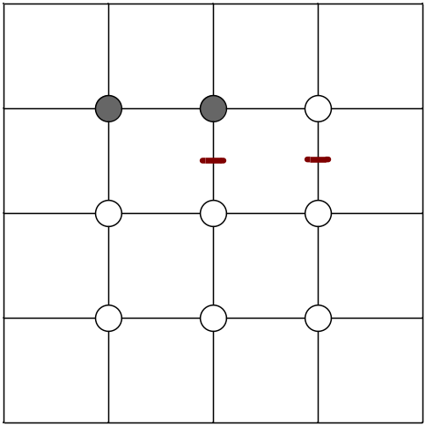
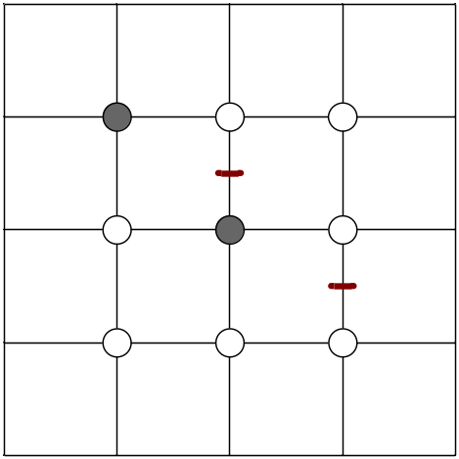
3.2.3 递推公式
1.中点误差项的递推公式
现在如果考虑主位移方向再走一步，应该选择哪个中点代入中点误差项以决定下一步应该选取的像素，分两种情况讨论。
P_{i}(x_{i},y_{i})
M(x _{i}+2,y _{i}-1.5）
M(x _{i}+2,y _{i}-0.5)
P_{i}(x_{i},y_{i})
(a)d_{i}<0 (b)d_{i}≥0
中点的递推

Slide 31



⑴当d<0时，下一步的中点坐标为：
（3-12）
⑵当d≥0时，下一步的中点坐标为：
（3-14）

Slide 32



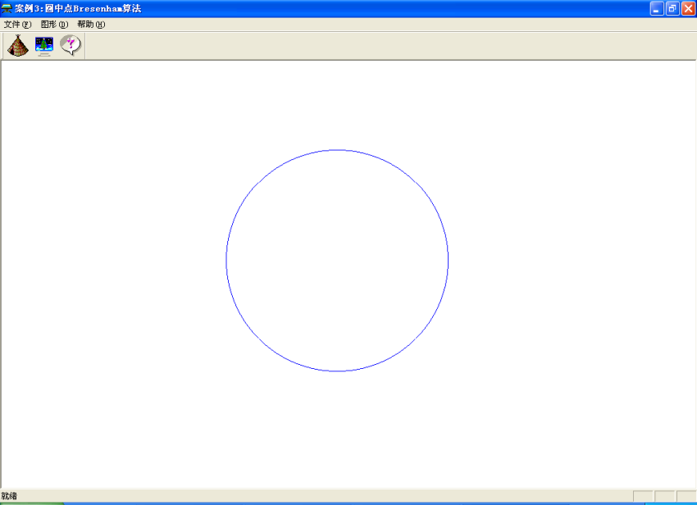
2.中点误差项的初始值
圆的起点为P₀（0，R），x为主位移方向。因此，第一个中点是（1，R-0.5），对应的d_{i}的初始值为：
（3-15）
圆的中点算法

Slide 33
void CTestView::MBCircle(double R,CDC *pDC)//圆的中点算法
{
double x,y,d;
d=1.25-R;x=0;y=R; //可用d=1-R计算d
for(x=0;x<=y;x++)
{
CirclePoint(x,y,pDC);//画圆子函数，统一各变量值的位置
if (d<0)
d+=2*x+3;
else
{
d+=2*(x-y)+5;
y--;
}
}
}

Slide 34
void CTestView::CirclePoint(double x, double y,CDC *pDC)//八分法画圆子函数
{
//圆心坐标
CP2 pc=CP2((p0.x+p1.x)/2.0,(p0.y+p1.y)/2.0);
//定义圆的边界颜色
COLORREF clr=RGB(0,0,255);
pDC->SetPixelV(Round(x+pc.x),Round(y+pc.y),clr); //x,y
pDC->SetPixelV(Round(y+pc.x),Round(x+pc.y),clr); //y,x
pDC->SetPixelV(Round(y+pc.x),Round(-x+pc.y),clr);//y,-x
pDC->SetPixelV(Round(x+pc.x),Round(-y+pc.y),clr);//x,-y
pDC->SetPixelV(Round(-x+pc.x),Round(-y+pc.y),clr);//-x,-y
pDC->SetPixelV(Round(-y+pc.x),Round(-x+pc.y),clr);//-y,-x
pDC->SetPixelV(Round(-y+pc.x),Round(x+pc.y),clr);//-y,x
pDC->SetPixelV(Round(-x+pc.x),Round(y+pc.y),clr);//-x,y
}

Slide 35
实例：
给出半径R=10的1/8圆的生成过程，即每点的x、y、d值，画出这些点。
总结：
中点算法的优势在画圆算法中体现得更明显，用整数计算替换了平方开方等运算，算法效率提高更多。

Slide 36
本章小结
直线、圆和椭圆作为二维场景中的基本图形，其生成算法的优劣对整个图形系统的效率至关重要。直线段的扫描转换是计算机图形学中最基本的算法。中点算法避免了复杂运算，使用了增量算法，使单点基本图形生成算法已无优化的余地，获得了广泛的应用。
本章重点掌握算法的基本原理与形成过程，借鉴其思想，算法的效率极有可能是靠一点一滴积累形成的，在编程时需要对算法设计精益求精。

Slide 37
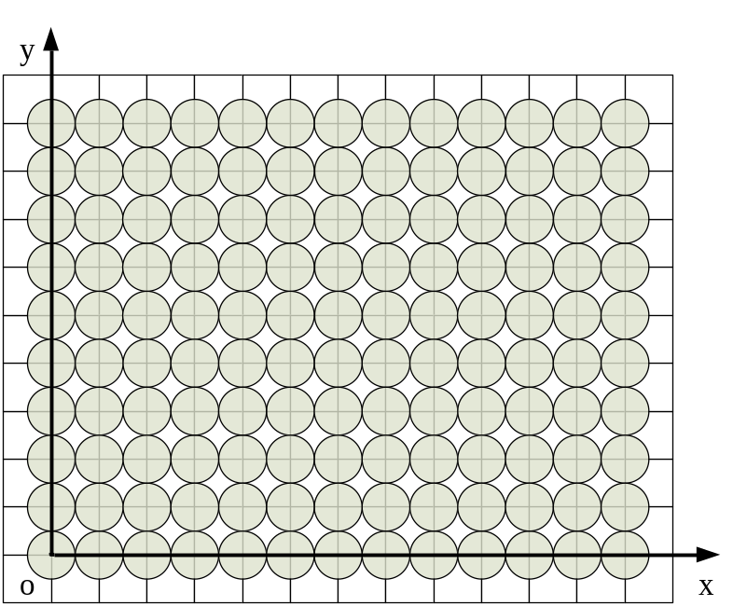
习题 3
计算起点坐标为（0,0），终点坐标（12,9）直线的中点算法的每一步坐标值以及中点偏差判别式d的值，填入表3-1中，并用黑色绘制图3-29中的直线段的扫描转换像素。
图3-29 像素点阵

Slide 38
表3-1 x,y和d的值
x | y | d | x | y | d
0 |  |  | 7
1 |  |  | 8
2 |  |  | 9
3 |  |  | 10
4 |  |  | 11
5 |  |  | 12
6

Slide 39
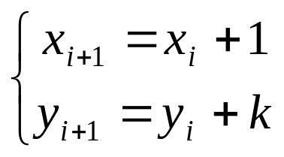
2.给定直线的起点坐标为P₀（x₀，y₀）、终点坐标为P₁（x₁，y₁），容易计算出直线的斜率k。假设0≤k≤1且x₀＜x₁，则x方向为主位移方向，绘制直线的递推公式为：
这称为数值微分法（Digital Differential Analyzer，DDA），请使用MFC编程实现DDA算法并在屏幕上输出直线段的斜率。
3.将中点算法推广到绘制任意斜率的直线段。使用对话框输入直线的起点和终点坐标，试以屏幕中心为二维坐标系原点，绘制任意斜率的直线段。要求编制CLine类，成员函数为MoveTo()和LineTo()。对边界像素的处理原则是“起点闭区间、终点开区间”，即要求所绘直线达到VC++的MoveTo()和LineTo()函数的绘制效果。

Slide 40
3.使用对话框输入直线段的起点和终点坐标，以屏幕中心为二维坐标系原点，绘制恒定颜色的任意斜率的反走样直线段。
5.以屏幕客户区中心为二维坐标系原点，使用距离加权反走样算法绘制反走样圆。
6.以屏幕客户区中心为二维坐标系原点，使用距离加权反走样算法绘制反走样椭圆。
7. *在屏幕上绘制40×30的虚拟网格（模拟屏幕纵横比为4:3），每个网格为边长为20个像素的正方形。设定虚拟网格坐标系的原点为左上角第一个网格中心，虚拟网格坐标系的x轴水平向右，y轴垂直向下。调用对话框输入直线段的起点坐标和终点坐标，请参考0≤k≤1的直线中点算法，使用黑色填充每个代表像素的虚拟网格，实现直线的像素级绘制。虚拟网格如图3-30所示，绘制结果如图3-31所示。

